Slide 1


Fundusz Ekspansji Zagranicznej
Współfinansujemy inwestycje zagraniczne polskich firm.
Lipiec, 2026 r.

Slide 2
Rola Grupy PFR w rozwoju ekspansji zagranicznej polskich firm
GRUPA PFR
Instytucje skupione w Grupie PFR wspierają ekspansję zagraniczną polskich firm, oferując kompleksowe rozwiązania w zakresie doradztwa, finansowania, a także działań promocyjnych.
FUNDUSZ EKSPANSJI ZAGRANICZNEJ 2 FIZ AN
Fundusz może sfinansować aż do połowy wartości inwestycji zagranicznej
i dzielić ryzyko biznesowe projektu.
Działamy kompleksowo, oferując rozwiązania dopasowane do potrzeb polskich firm.
KUKE
Wspiera ekspansję zagraniczną oraz rozwój polskich firm, oferując rozwiązania w postaci różnego typu ubezpieczeń, gwarancji kontraktowych i płatniczych oraz faktoringu.
PAIH
Prowadzi działania na rzecz promocji polskiej gospodarki i polskich marek na arenie międzynarodowej, zapewnia dostęp do informacji na temat otoczenia gospodarczego i prawnego.
BANK GOSPODARSTWA KRAJOWEGO
oferuje m.in. finansowanie krótko- i długoterminowych kontraktów eksportowych. ​

Slide 3

Dlaczego inwestujemy w ekspansję zagraniczną?
Odpowiedzialne bezpośrednie inwestycje zagraniczne są korzystne zarówno z punktu widzenia kraju przyjmującego, jak i państwa,
z którego pochodzi inwestor.
Umożliwiają transfer technologii i najlepszych praktyk zarządczych.
Zwiększają integrację z globalną gospodarką.
Przyczyniają się do wzrostu zatrudnienia – także
w kraju macierzystym.
Zwiększają konkurencyjność.
Stymulują powstawanie innowacji.

Slide 4

Fundusz Ekspansji Zagranicznej
Nasze fundusze
Kapitał na ekspansję
PFR TFI zarządza dwoma wyspecjalizowanymi funduszami ekspansji zagranicznej: Fundusz Ekspansji Zagranicznej ​FIZ AN oraz Fundusz Ekspansji Zagranicznej 2 FIZ AN, które współfinansują inwestycje zagraniczne polskich przedsiębiorstw.
Pierwszy z funduszy został uruchomiony w 2016 r. i zakończył okres inwestycyjny.
Drugi fundusz rozpoczął działalność
w 2023 r., jego docelowa kapitalizacja wyniesie 600 mln PLN.
Fundusz Ekspansji Zagranicznej FIZ AN zainwestował ponad 120 mln EUR
w projekty polskich spółek za granicą.

Slide 5

Zasady współpracy
ZASADY OGÓLNE
Fundusz angażuje się w projekty greenfield i brownfield, których celami są m.in.: przejęcie konkurenta lub dystrybutora, przejęcie marki, budowa nowego zakładu.
Fundusz może dzielić ryzyko projektu zagranicznego proporcjonalnie do swojego zaangażowania.
Fundusz inwestuje zgodnie z wielokierunkową strategią geograficzną i sektorową.
01
Fundusz współinwestuje z polską firmą bezpośrednio w jej zagraniczną spółkę zależną.
FINANSOWANIE
02
Fundusz może dostosować wielkość oraz rodzaj finansowania do potrzeb polskiego partnera oraz skali inwestycji, zawsze pozostając inwestorem mniejszościowym.
2. Stopa zwrotu zależy od ryzyka projektu, kraju oraz wybranego instrumentu finansowego.
Typowa inwestycja wynosi
od 3 do 20 mln euro.
WSPÓŁPRACA
03
Zarządzanie operacyjne pozostaje w rękach polskiego partnera.
Horyzont inwestycyjny zwykle trwa od 5 do 10 lat. W tym czasie fundusz monitoruje realizację założeń inwestycji.
Wyjście funduszu z projektu następuje na warunkach określonych w umowie inwestycyjnej.
Fundusz jest inwestorem długoterminowym.

Slide 6
Przebieg procesu inwestycyjnego
Kontakt
Ocena projektu
Uzgodnienie warunków
Finansowanie
1-2 miesiące
5-10 lat
Dyskusja o założeniach projektu
Analiza wstępna
do akceptacji komitetu
Analiza szczegółowa
do akceptacji komitetu
Umowa inwestycyjna
Faza operacyjna
i monitorowanie projektu
Omówienie wstępnej koncepcji projektu
Prezentacja funduszu
Nabór ciągły
Koncepcja i zakres projektu
Kompetencje i doświadczenie polskiego partnera
Sprawozdania finansowe polskiego partnera, audytowane
Struktura własnościowa polskiego partnera
Wstępna struktura finansowania projektu
KYC, AML, weryfikacja ryzyk reputacyjnych
Pełny biznesplan
Analizy rynkowe
Struktura własnościowa projektu
Kompetencje menedżerów projektu
Projekcja finansowa projektu (10-letnia)
Zgodność projektu z polityką odpowiedzialności społecznej funduszu
Opinia prawna
Spełnienie warunków zawieszających
Wypłata finansowania
Raportowanie okresowe
Współpraca w radzie nadzorczej
Dodatkowe finansowanie
Wyjście

Slide 7
World 1
Zrealizowane inwestycje
Finlandia
Słowenia
Niemcy
Litwa
Kazachstan
Stany Zjednoczone
Luksemburg
Słowacja
Czechy
Ukraina
Chorwacja
Rumunia
Węgry
Uzbekistan
Grecja
Max
[0 to 100[
[100 to 200[
[200 to 300[
[300 to 400[
400+
400+
400+
+ 20 ZAWARTYCH UMÓW
Pracujemy z partnerami z różnych sektorów gospodarki.
+ 350 mln EUR
wynosi łączna wartość współfinansowanych projektów.
15 KRAJÓW
Finansujemy inwestycje w różnych częściach świata.
+ 120 mln EUR
Zainwestowaliśmy w projekty zagraniczne polskich firm.
400+
Min
400+
400+

Slide 8
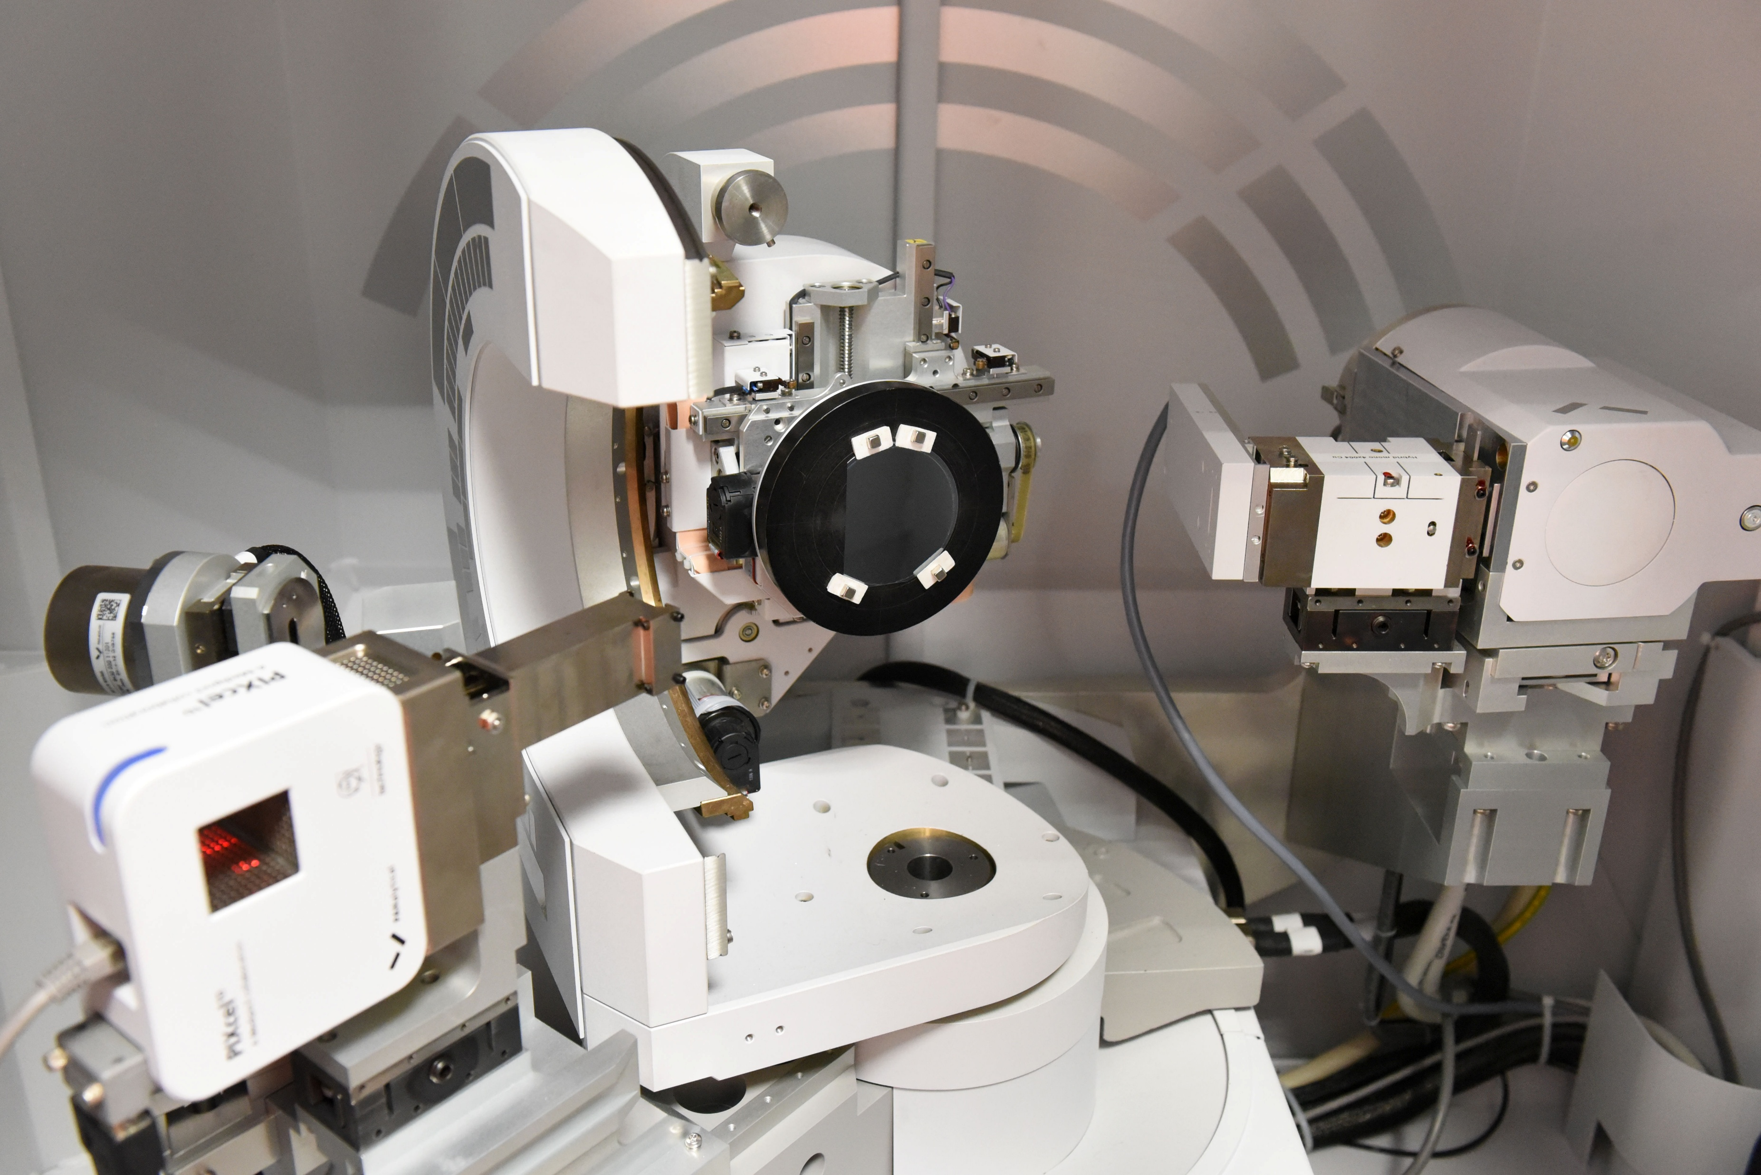
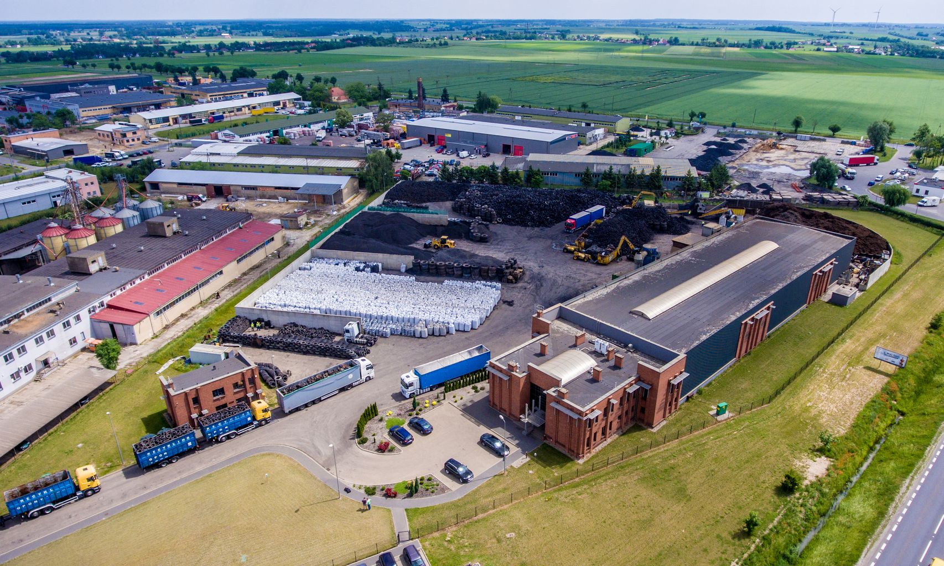
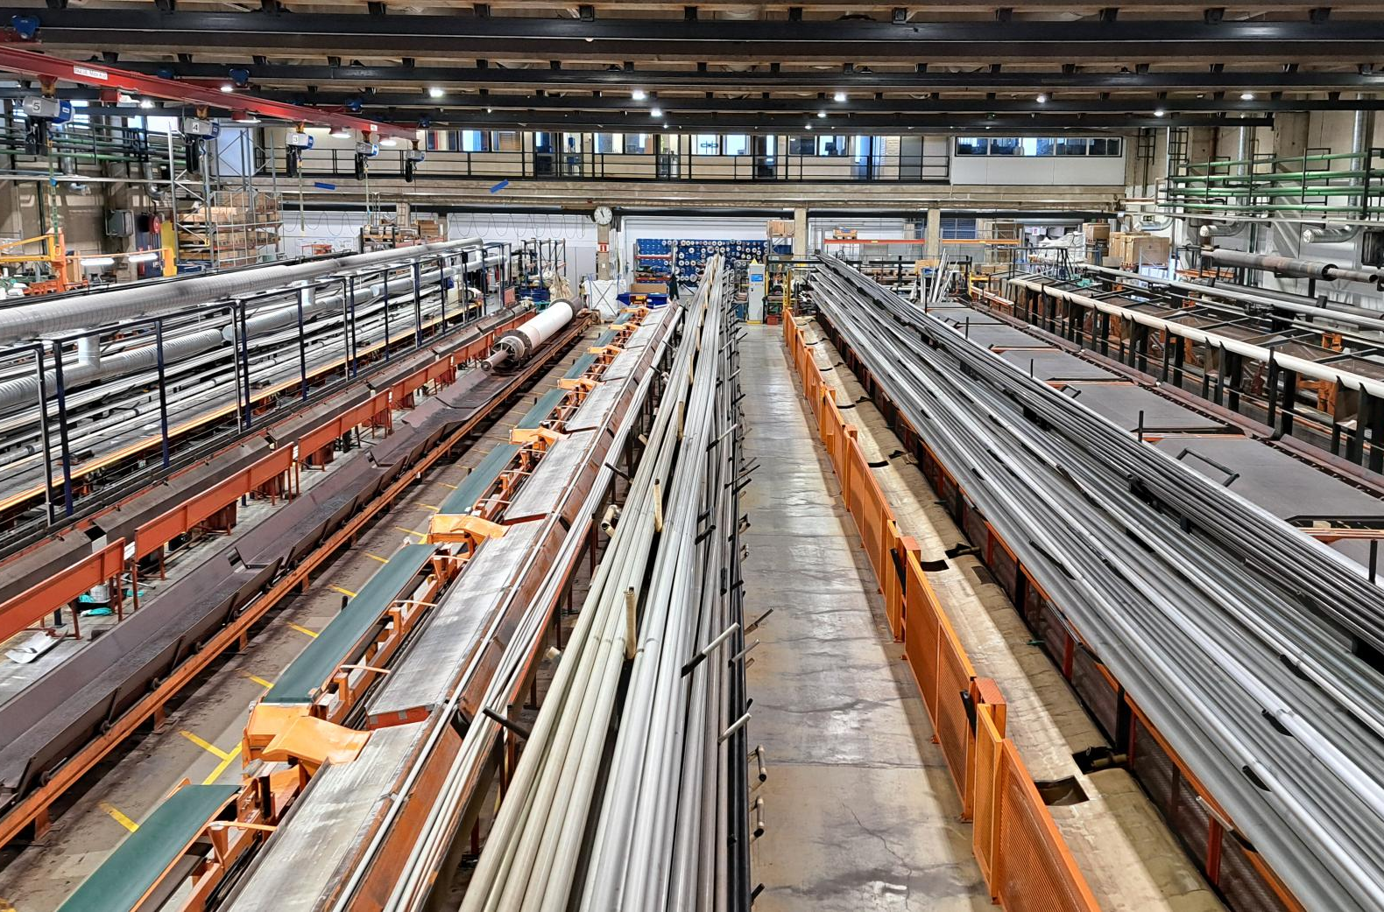
Nasze doświadczenie w finansowaniu projektów zagranicznych (wybrane inwestycje)
Inwestycja z VIGO PHOTONICS
Data inwestycji: 2026
Finansujący: Fundusz Ekspansji Zagranicznej 2
Branża: półprzewodniki
Lokalizacja: USA
Rodzaj finansowania: dłużne
Inwestycja z Grupą Recykl
Data inwestycji: 2025
Finansujący: Fundusz Ekspansji Zagranicznej 2
Branża: recykling
Lokalizacja: Litwa, Niemcy
Rodzaj finansowania: dłużne
Inwestycja z Sanok Rubber Company
Data inwestycji: 2024
Finansujący: Fundusz Ekspansji Zagranicznej 2
Branża: gumowa
Lokalizacja: Finlandia
Rodzaj finansowania: kapitałowe

Slide 9
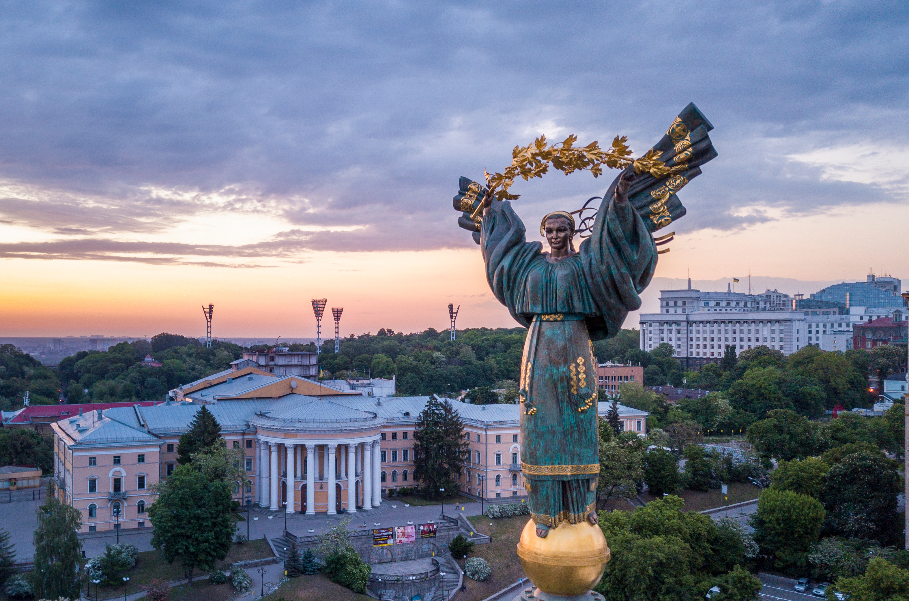
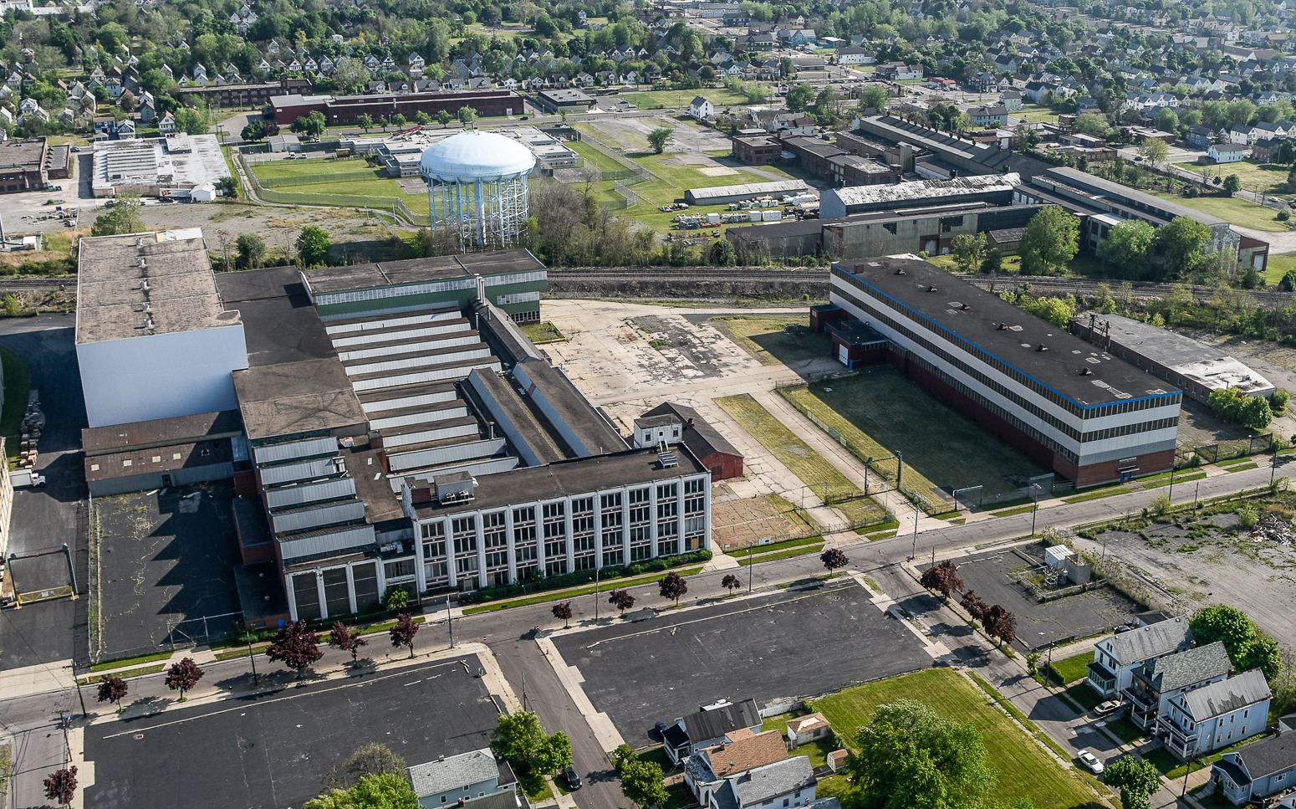
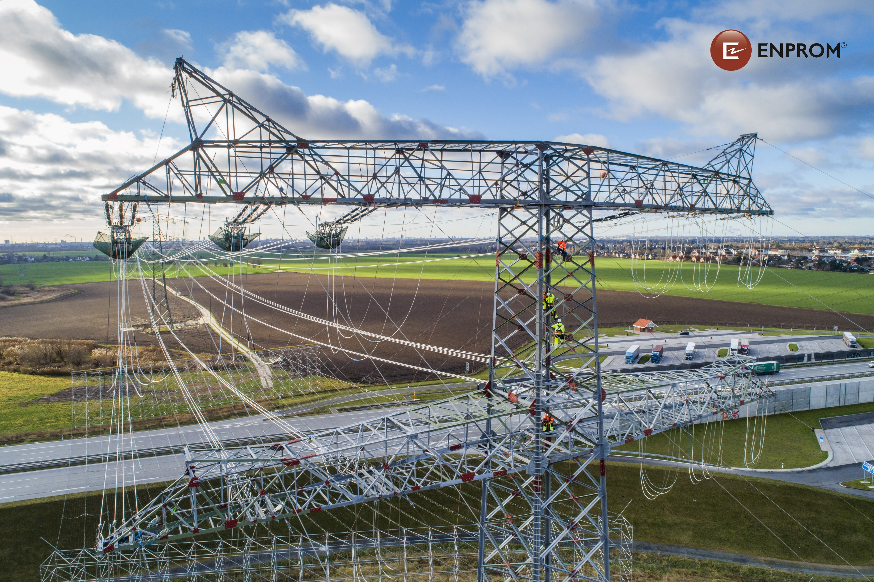
Nasze doświadczenie w finansowaniu projektów zagranicznych (wybrane inwestycje)
Inwestycja z Grupą Euvic
Data inwestycji: 2024
Finansujący: Fundusz Ekspansji Zagranicznej 2
Branża: IT
Lokalizacja: Ukraina
Rodzaj finansowania: dłużne
Inwestycja z SECO/WARWICK
Data inwestycji: 2023
Finansujący: Fundusz Ekspansji Zagranicznej 2
Branża: metalurgia próżniowa
Lokalizacja: USA
Rodzaj finansowania: dłużne
Inwestycja z Enprom
Data inwestycji: 2023
Finansujący: Fundusz Ekspansji Zagranicznej 2
Branża: budownictwo energetyczne
Lokalizacja: Niemcy
Rodzaj finansowania: dłużne

Slide 10
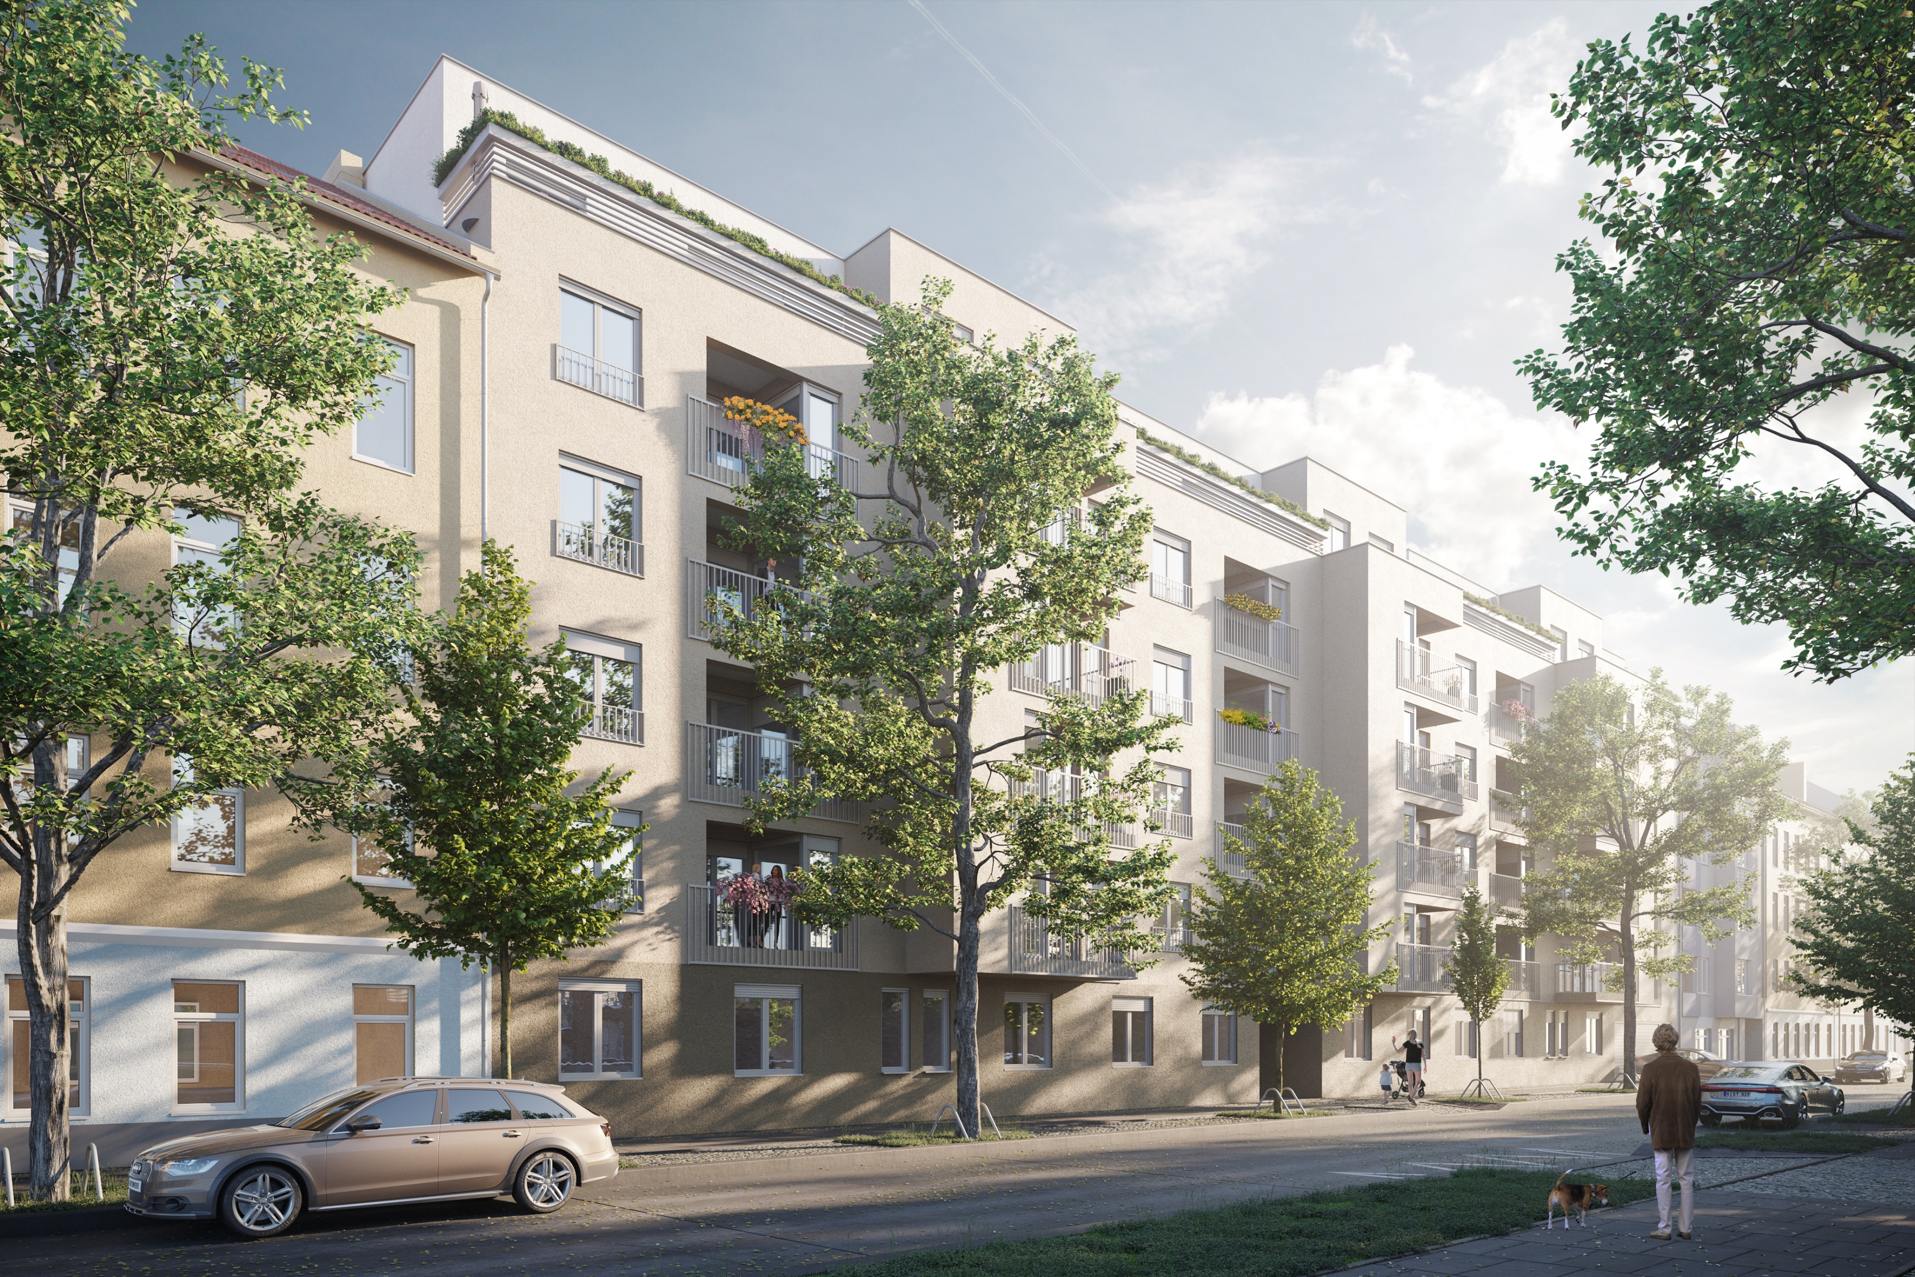

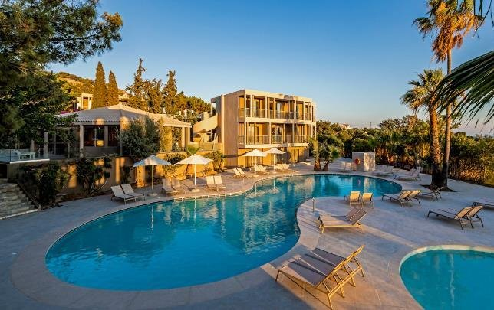
Nasze doświadczenie w finansowaniu projektów zagranicznych (wybrane inwestycje)
Inwestycja z Victoria Dom
Data inwestycji: 2021
Finansujący: Fundusz Ekspansji Zagranicznej
Branża: deweloperska
Lokalizacja: Niemcy
Rodzaj finansowania: dłużne
Inwestycja z Samasz
Data inwestycji: 2019
Finansujący: Fundusz Ekspansji Zagranicznej
Branża: produkcja maszyn
Lokalizacja: USA
Rodzaj finansowania: dłużne
Inwestycja z Rainbow Tours
Data inwestycji: 2019
Finansujący: Fundusz Ekspansji Zagranicznej
Branża: turystyczna
Lokalizacja: Grecja
Rodzaj finansowania: kapitałowe

Slide 11
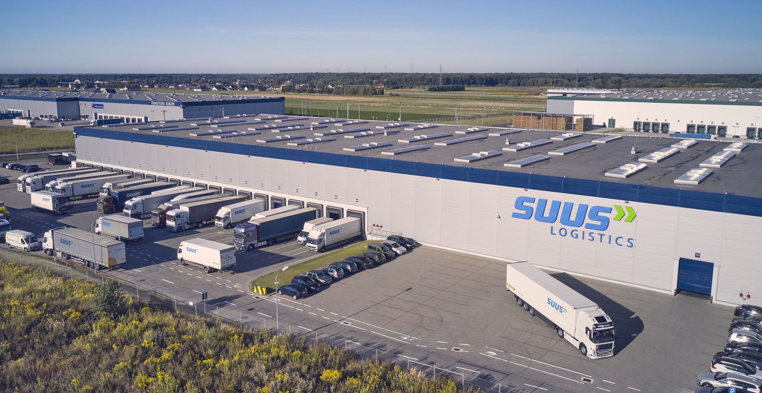

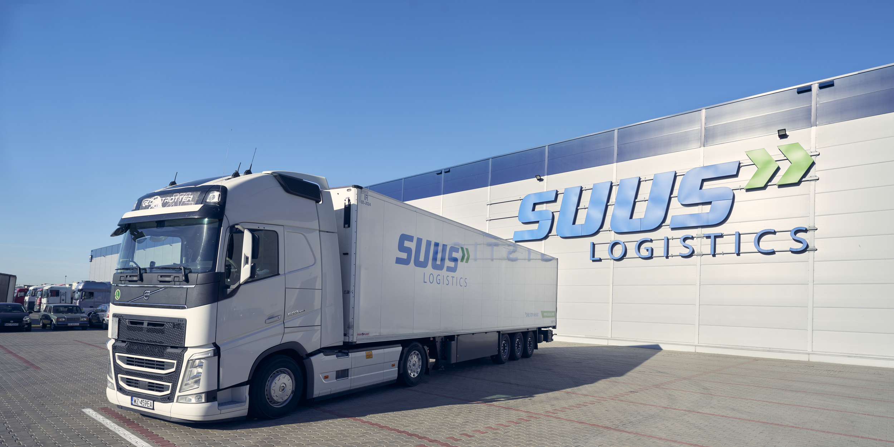
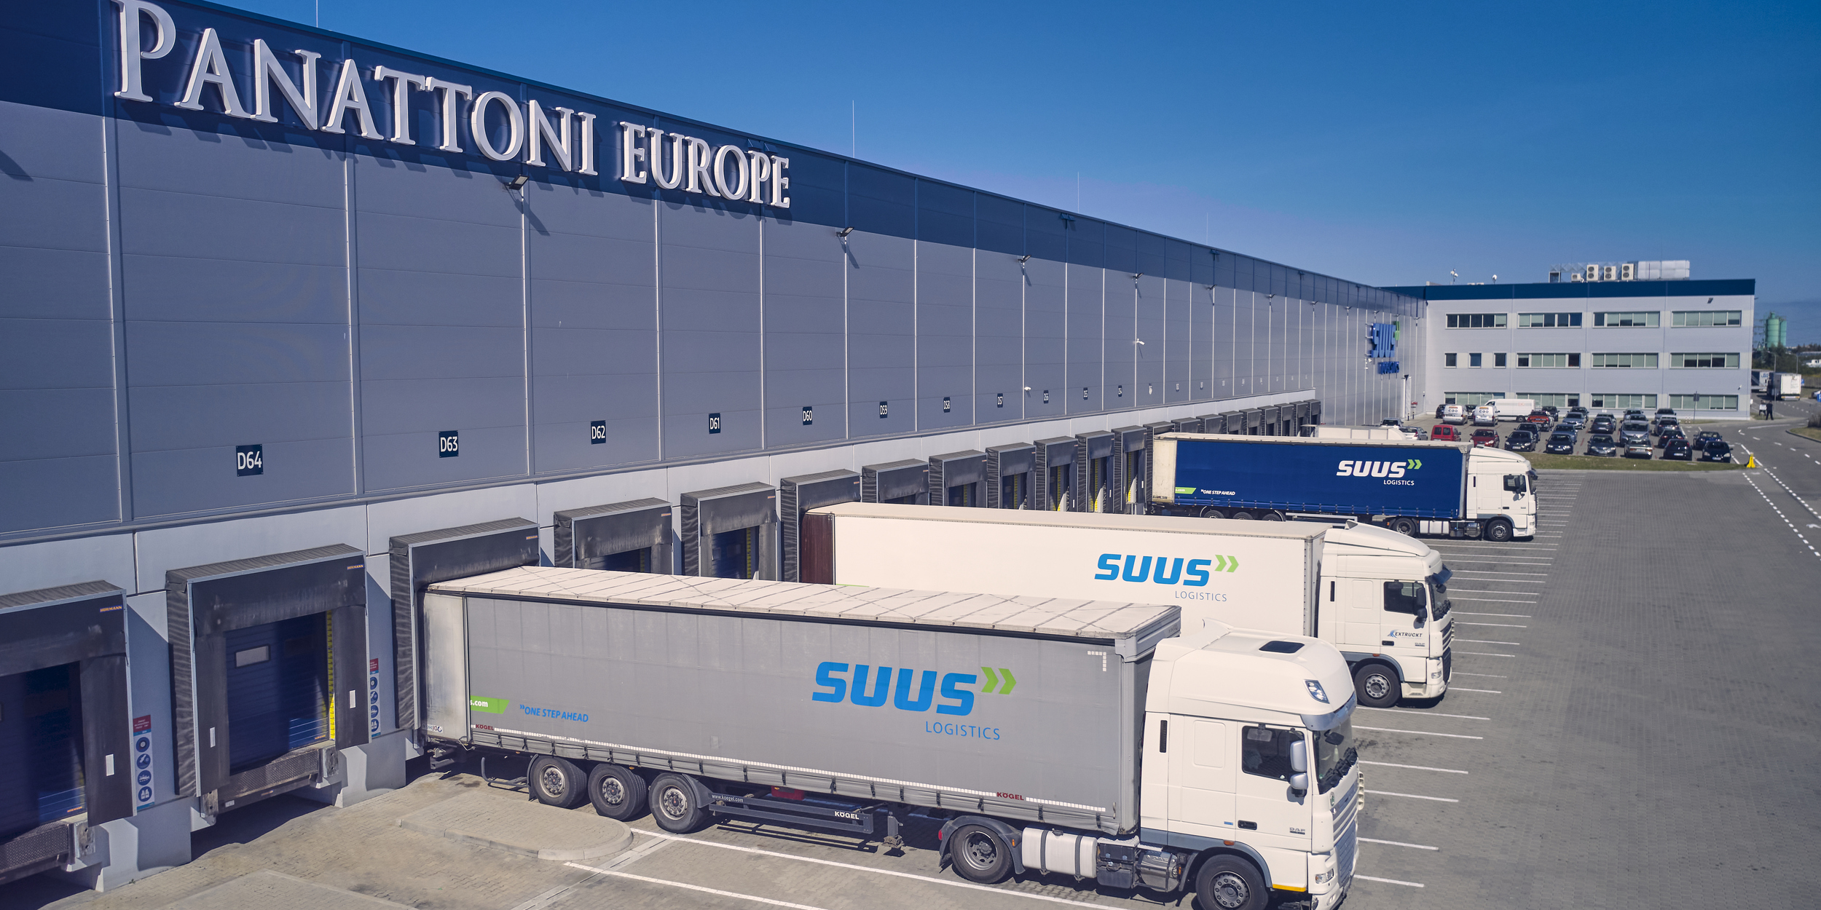
Rohlig SUUS Logistics Europie
Środkowo-Wschodniej i Azji
Strategia i działalność firmy
Rohlig SUUS Logistics to największy polski operator logistyczny oraz jeden z wiodących w Europie Środkowo-Wschodniej i Azji Centralnej. Specjalizuje się w kompleksowym zarządzaniu logistyką i globalnymi łańcuchami dostaw. Firma realizuje procesy logistyczne, wykorzystując transport drogowy, morski, lotniczy, kolejowy i intermodalny, a także oferując logistykę kontraktową, usługi celne oraz project cargo. Dodatkowo, Rohlig SUUS Logistics oferuje projektowanie łańcuchów dostaw dostosowane do konkretnych potrzeb klientów jako Supply Chain Solutions
Motywacje do ekspansji zagranicznej
Rohlig SUUS Logistics jest obecny w dziewięciu krajach – poza Polską, także w Czechach, Słowacji, Węgrzech, Rumunii, Słowenii, Ukrainie, Kazachstanie i Uzbekistanie. Obecnie posiada ponad 40 oddziałów i zatrudnia ponad 2600 pracowników. Umacnianie pozycji na rynkach zagranicznych to jeden z kluczowych filarów strategii firmy. Spółka koncentruje się głównie na regionie CEECA, dostrzegając tu potencjał związany z rozwojem lokalnych championów oraz napływem inwestycji zagranicznych i budową korytarza transportowego łączącego Europę z Azją.
Współpraca z Funduszem Ekspansji Zagranicznej 2 FIZ AN
W czerwcu 2026 r. spółka zawarła umowę inwestycyjną z Funduszem Ekspansji Zagranicznej 2 FIZ AN. Pozyskane finansowanie przeznaczone na dalsze umacnianie obecności spółki na tych rynkach oraz realizację nowych projektów rozwojowych. W sumie projekt pochłonie około
30 mln euro, z czego 10 mln euro będzie pochodzić z Funduszu Ekspansji Zagranicznej.

Slide 12
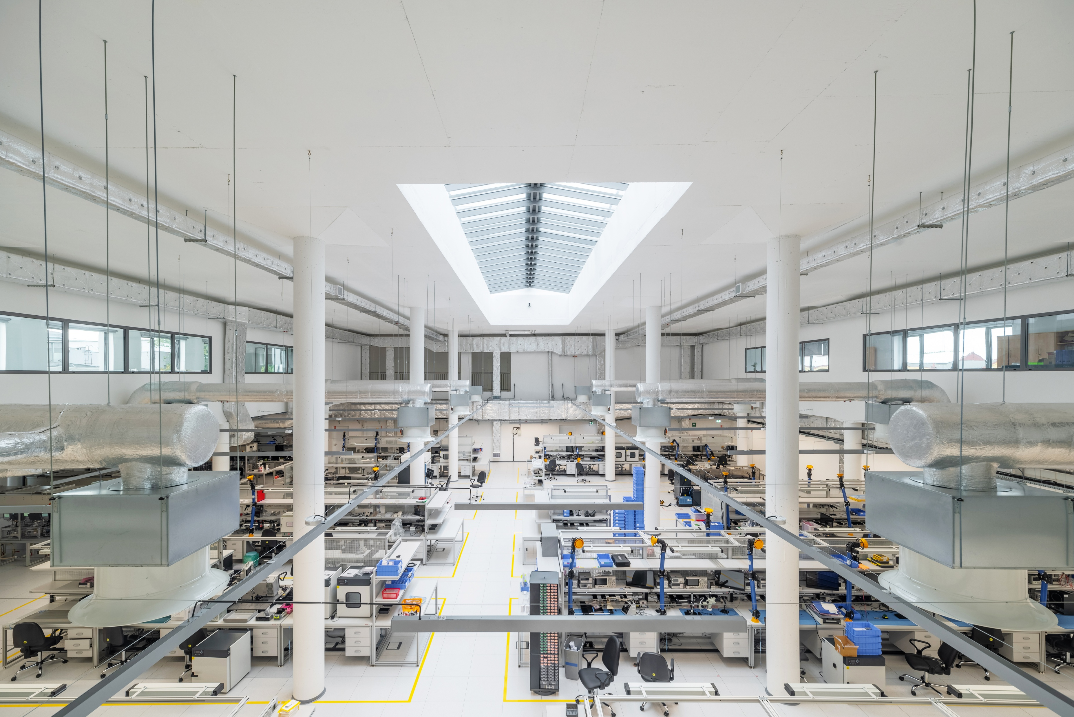

Vigo Photonics w USA
Strategia i działalność firmy
Spółka rozpoczęła działalność w 1987 roku, a od 2014 roku jest notowana na głównym rynku Giełdy Papierów Wartościowych w Warszawie. VIGO Photonics ma siedzibę w Ożarowie Mazowieckim i posiada spółkę zależną w Stanach Zjednoczonych. Firma zatrudnia około 200 wysoko wykwalifikowanych specjalistów i naukowców. Vigo Photonics jest globalnym producentem zaawansowanych technologicznie rozwiązań fotonicznych, w szczególności detektorów średniej podczerwieni, dedykowanych modułów oraz materiałów półprzewodnikowych.
Motywacje do ekspansji zagranicznej
Transakcja nabycia aktywów Infrared Associates stanowi przykład przemyślanej ekspansji europejskiego kapitału na rynek amerykański. VIGO Photonics nie tylko rozszerza swoją obecność na nowe rynki, ale także wzmacnia współpracę gospodarczą i technologiczną między Europą a Stanami Zjednoczonymi. Przejęcie aktywów amerykańskiego producenta otwiera drogę do redukcji barier taryfowych i administracyjnych, ułatwiając europejskim przedsiębiorstwom dostęp do strategicznego rynku amerykańskiego.
Współpraca z Funduszem Ekspansji Zagranicznej 2 FIZ AN
W marcu 2026 r. Fundusz Ekspansji Zagranicznej 2 FIZ AN i Vigo Photonics podpisały umowę inwestycyjną, na mocy której Fundusz udzieli finansowania dłużnego na nabycie aktywów amerykańskiej spółki InfraRed Assiciates, Inc. – spółki specjalizującej się w produkcji detektorów podczerwieni.

Slide 13


Euvic w Ukrainie
Strategia i działalność firmy
Grupa Euvic działa na rynku od 2005 roku i obecnie zatrudnia niemal 6 tys. pracowników.
Jest jedną z największych grup tech-capital na polskim rynku, wyróżnioną licznymi certyfikatami. Od kilku lat konsekwentnie poszerza zakres i kompleksowość swoich usług, opierając swoją działalność na sześciu filarach biznesowych: rozwój oprogramowania, infrastruktura IT, body/team leasing, innowacje, digital performance
i konsulting.
Motywacje do ekspansji zagranicznej
Poprzez działanie w modelu 360°, Grupa Euvic zapewnia dostęp do kompetencji i usług we wszystkich obszarach IT, dzięki czemu wspiera cyfrową transformację biznesową klientów w Polsce i na świecie, w tym w USA, Wielkiej Brytanii, regionie DACH, Skandynawii i Dubaju. Grupa zakłada dalszy wzrost poprzez ekspansję zagraniczną i dalszą konsolidację rynku.
Współpraca z Funduszem Ekspansji Zagranicznej 2 FIZ AN
Pod koniec 2024 r. Fundusz Ekspansji Zagranicznej 2 FIZ AN i Grupa Euvic podpisały umowę inwestycyjną, na mocy której Fundusz udzieli finansowania dłużnego na przejęcie pakietów udziałów pięciu spółek działających w sektorze IT – dwóch we Lwowie oraz w Kijowie, Charkowie i Winnicy.

Slide 14
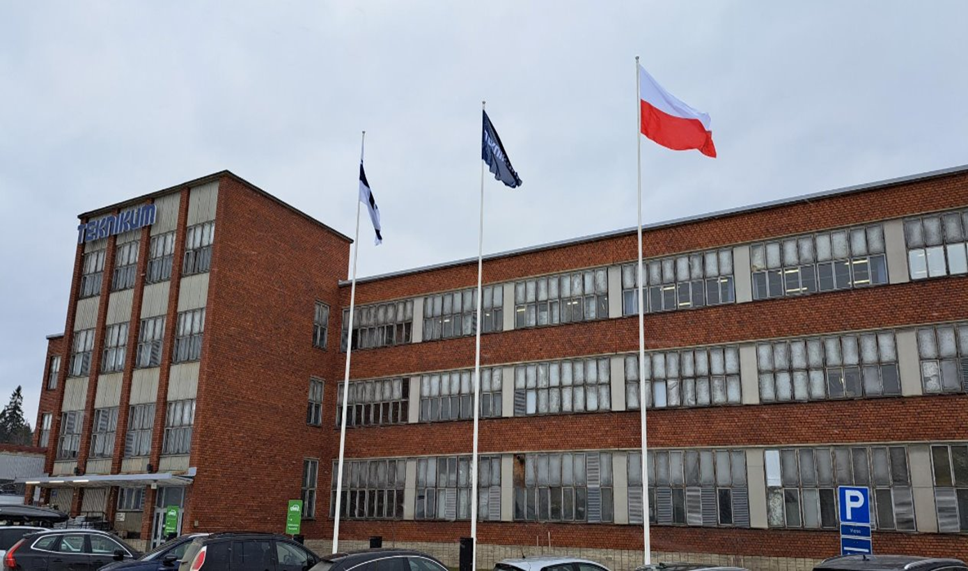

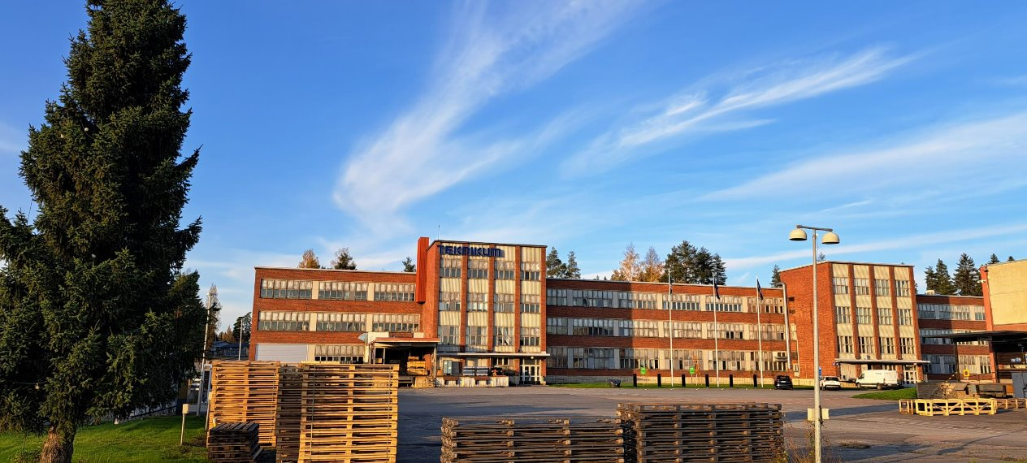
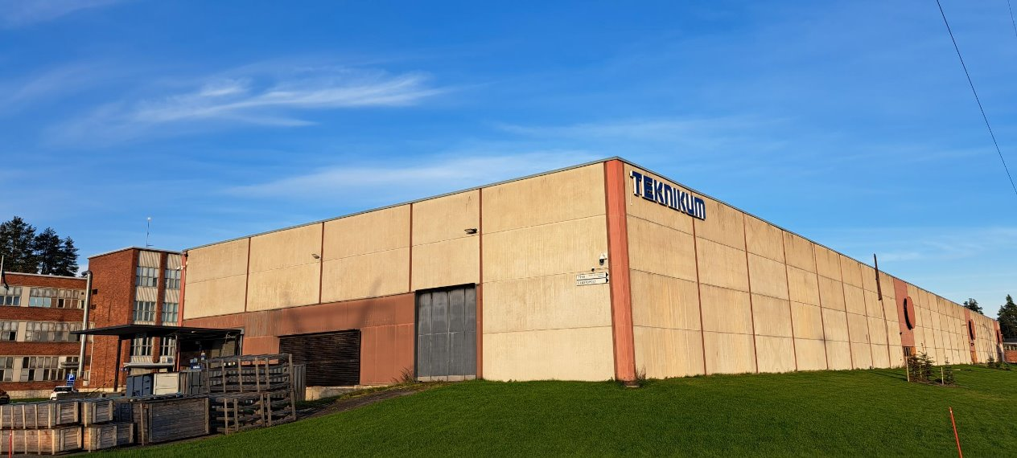
Sanok Rubber Company
Strategia i działalność firmy
Sanok Rubber Company jest europejskim liderem w produkcji wyrobów gumowych, gumowo-metalowych oraz kombinacji gumy z innymi tworzywami. Działa na rynku od ponad 90 lat. Od 1997 r. spółka jest notowana na rynku głównym GPW. Produkty oferowane przez Sanok Rubber Company znajdują zastosowanie w wielu gałęziach przemysłu.
Motywacje do ekspansji zagranicznej
W ramach prowadzonej działalności biznesowej Sanok Rubber Company dba o dywersyfikację, zarówno produktową, jak i geograficzną.
Z punktu widzenia Sanok Rubber Company zakup udziałów Teknikum wspiera realizację długoterminowych celów strategicznych spółki.
Współpraca z Funduszem Ekspansji Zagranicznej 2 FIZ AN
W listopadzie 2024 r. Fundusz Ekspansji Zagranicznej 2 i Sanok Rubber Company podpisały umowę inwestycyjną, na mocy której Fundusz objął mniejszościowy pakiet 30% udziałów w kapitale zakładowym fińskiej spółki zależnej - Teknikum (Teknikum Yhtiöt Oy).

Slide 15
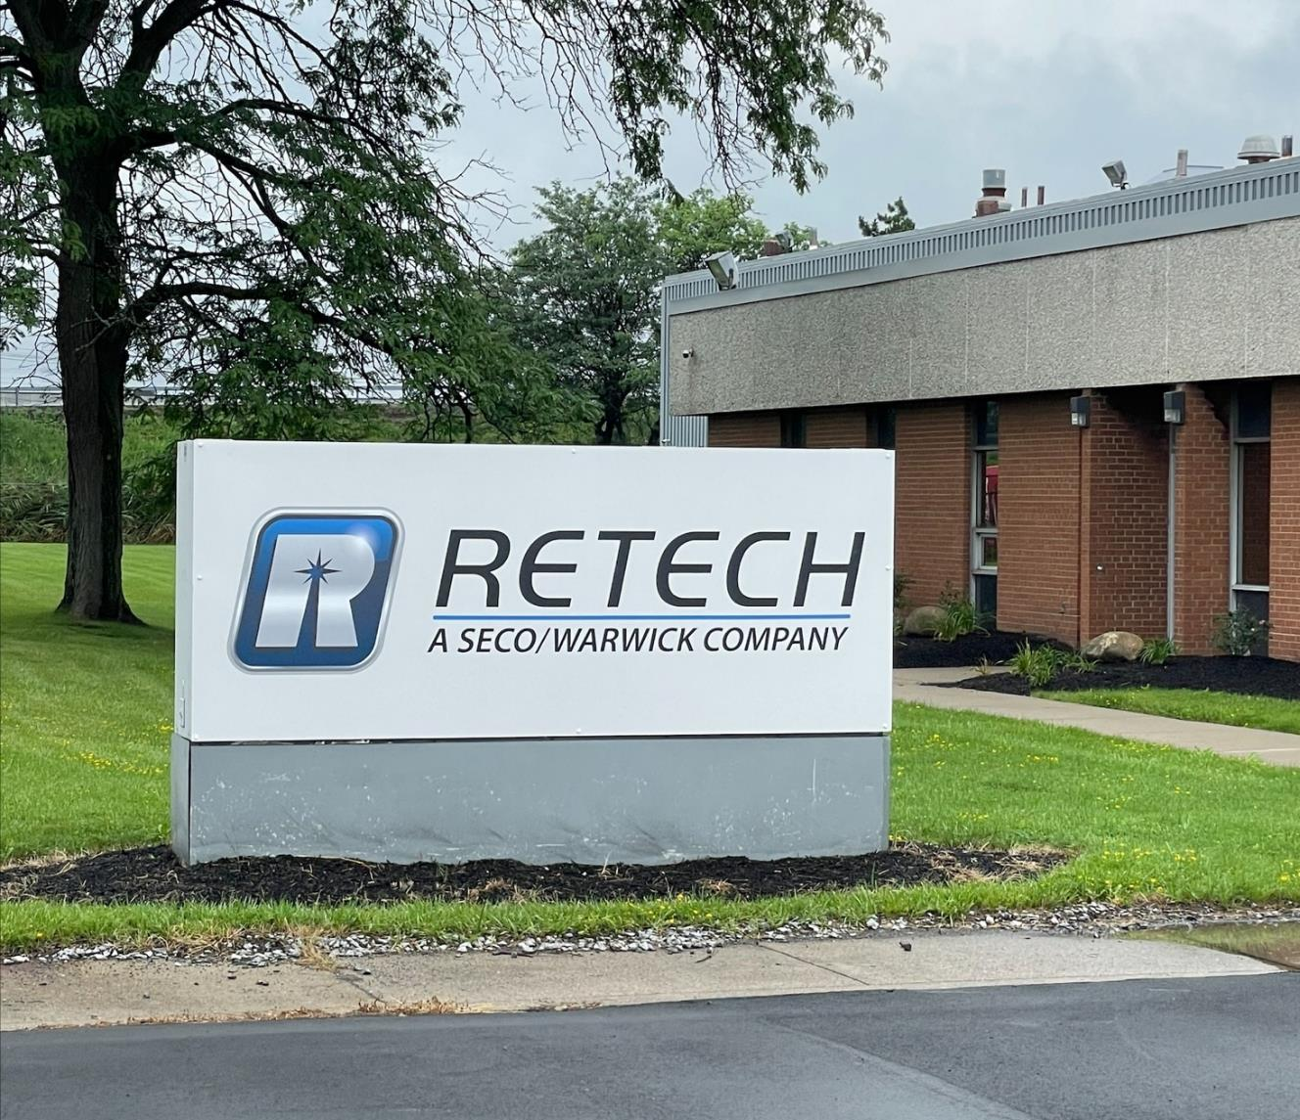

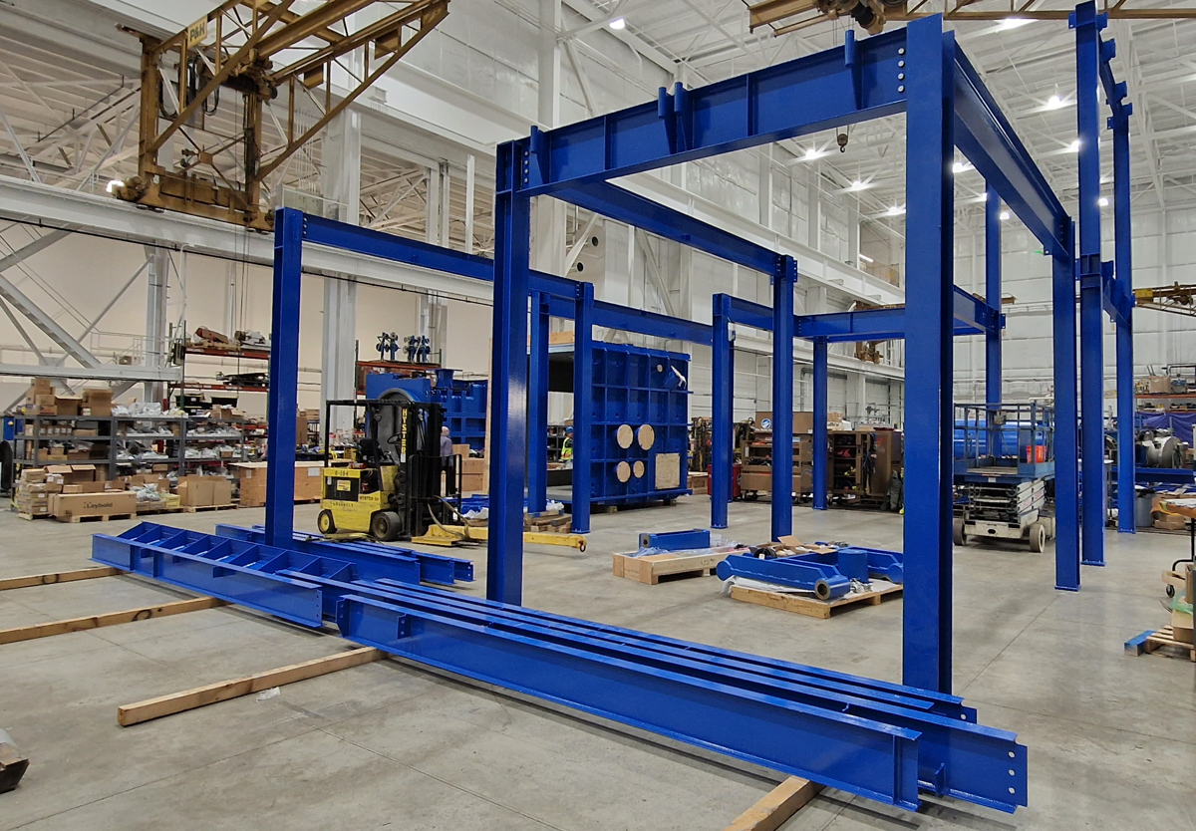
Grupa Seco/Warwick w USA
Strategia i działalność firmy
Grupa specjalizuje się w projektowaniu, produkcji i dostarczaniu zaawansowanych rozwiązań do obróbki termicznej metali i metalurgii próżniowej. Jest liderem rynku
w produkcji pieców przemysłowych i rozwiązań typu end-to-end dla 5 kategorii: obróbki cieplnej w próżni i atmosferze ochronnej, obróbki aluminium, lutowania wymienników ciepła oraz metalurgii próżniowej. Grupa posiada 8 spółek na 3 kontynentach, eksportuje do ponad 70 krajów na świecie.
Motywacje do ekspansji zagranicznej
Grupa działa na rynku globalnym. Jej strategia zakłada m.in. umacnianie pozycji obecnych i rozwój nowych technologii, a także stawia na samodzielność operacyjną spółek zależnych. Szczególnie duży potencjał wykazuje technologia metalurgii proszków, która odgrywa kluczową rolę w wielu dziedzinach i sektorach. Jest ona rozwijana przez Retech - amerykańską spółkę Grupy.
.
.
Współpraca z Funduszem Ekspansji Zagranicznej 2 FIZ AN
W 2023 r. fundusz zawarł umowę inwestycyjną z SECO/WARWICK w zakresie udzielenia finansowania w wysokości 10 mln USD amerykańskiej spółce zależnej Retech. Środki są przeznaczone na rozwój technologii wytwarzania proszków metali oraz rozbudowę i wyposażenie zakładu produkcyjno-montażowego w Buffalo w stanie Nowy Jork.

Slide 16

Odpowiedzialne inwestowanie
Dokonując inwestycji, kierujemy się zasadami wynikającymi z polityki odpowiedzialności społecznej.
Podstawą polityki odpowiedzialności społecznej funduszu
są zasady zrównoważonego rozwoju określone przez Organizację Narodów Zjednoczonych (UN Global Compact – The 10 Principles)
Obszary szczególnie istotne z punktu widzenia funduszu to:​
przestrzeganie praw człowieka,​
przestrzeganie praw pracownika,​
przeciwdziałanie korupcji,​
przeciwdziałanie zmianom klimatycznym​
Fundusz współpracuje z polskim partnerem, aby zidentyfikować ​
i scharakteryzować obszary społecznie wrażliwe, a także określić kluczowe grupy interesariuszy.

Slide 17

KONTAKT
Dziękuję za uwagę!
Marek Buczak
Dyrektor| Fundusz Ekspansji Zagranicznej
PFR TFI
telefon: +48 695 030 320
e-mail: marek.buczak@pfrtfi.pl
KONTAKT:

Slide 18
Nota prawna
Materiał ma charakter marketingowo-informacyjny i nie stanowi oferty w rozumieniu Ustawy z dnia 23 kwietnia 1964 r. Kodeks Cywilny ani zobowiązania Funduszu do udziału w projekcie inwestycyjnym oraz zapewnienia finansowania. Decyzja o zaangażowaniu Funduszu zostanie podjęta po przeprowadzeniu szczegółowej analizy i oceny projektu inwestycyjnego.​
​Przedstawione dane i informacje nie stanowią usługi doradztwa inwestycyjnego ani udzielenia rekomendacji inwestycyjnych, a także nie są formą świadczenia usług doradztwa podatkowego ani pomocy prawnej. ​
W materiale zostały wykorzystane te źródła informacji, w tym informacje o historycznych inwestycjach zrealizowanych przez Fundusz Ekspansji Zagranicznej FIZ AN, które PFR TFI S.A., analizując z najwyższą starannością, uważa za rzetelne i wiarygodne. Jednocześnie PFR TFI S.A. nie może zagwarantować, że przedmiotowe źródła są wyczerpujące i w pełni odzwierciedlają stan faktyczny. Wszelkie oceny zawarte w niniejszym materiale wyrażają wyłącznie opinie ich autorów.​
PFR TFI S.A. działa na podstawie zezwolenia Komisji Nadzoru Finansowego, która jest organem sprawującym nadzór nad PFR TFI S.A. PFR TFI S.A. została zarejestrowana w rejestrze przedsiębiorców Krajowego Rejestru Sądowego prowadzonym przez Sąd Rejonowy dla m.st. Warszawy w Warszawie, XII Wydział Gospodarczy Krajowego Rejestru Sądowego pod numerem 0000486060. PFR TFI S.A. posiada kapitał zakładowy w wysokości 48 000 000 zł, w pełni opłacony oraz NIP 1070027625. PFR TFI S.A. zostało umieszczone w ewidencji Pracowniczych Planów Kapitałowych.
Prawa autorskie do niniejszego materiału przysługują PFR TFI S.A. Wykorzystywanie go bez pisemnej zgody PFR TFI S.A. lub w sposób naruszający przepisy prawa autorskiego jest niedozwolone.

